Slide 1
ROZPOČET
EVROPSKÉ UNIE
MARTIN BARTOLŠIC
480992

Slide 2
Rozpočet evropské unie
Finanční částka, kterou disponuje EU v jednom kalendářním roce.
Rozpočet se schvaluje na každý rok, avšak jeho rámec, finanční perspektiva či víceletý finanční rámec, je sestavován na 7 let dopředu.
  dříve byl sestavován na 5 let
víceletý finanční rámec je pevnou právní součástí EU
návrh rozpočtu předkládá Evropská komise a je sestavován rozpočtovým orgánem
o schválení rozpočtu rozhoduje
  Rada EU – ECOFIN (Rada Evropské unie pro hospodářské a finanční záležitosti) – nutnost souhlasu všech členů
  Evropský parlament – nutnost souhlasu

Slide 3
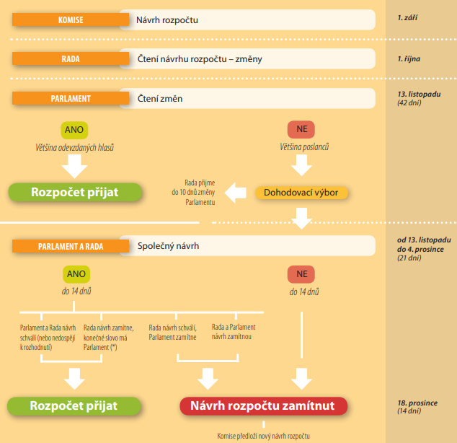
grafické znázornění procesu
přijetí rozpočtu evropské unie

Slide 4
ZÁSADY SESTAVOVÁNÍ ROZPOČTŮ
Zásada jednotnosti a správnosti
  – veškeré příjmy a výdaje mají být zpracovány v jednom dokumentu (efektivnější kontrola)
Zásada každoročnosti
  – rozpočet je přijímán na kalendářní rok (od 1. 1. do 31. 12.)
Zásada vyrovnanosti
  – rovnováha mezi příjmy a výdaji (nikdy deficitní rozpočet)
Zásada zúčtovací jednotky
  – od ledna 1999 jsou položky rozpočtu vyjádřeny v eurech

Slide 5
ZÁSADY SESTAVOVÁNÍ ROZPOČTŮ
Zásada všeobecnosti
  – příjmy nejsou přiřazeny jednotlivým výdajům (nepřiřazenost) a příjmy i výdaje jsou uváděny v plné výši bez vzájemných odpočtů
Zásada specifikace
  – každá položka má svůj vlastní účel a cíl
Zásada řízeného finančního hospodaření
  – s rozpočtem se musí nakládat hospodárně, účinně a efektivně
Zásada průhlednosti
  – transparentnost – rozpočet a jednotlivé operace nejsou tajné

Slide 6
PŘÍJMY ROZPOČTU EVROPSKÉ UNIE
čtyři vlastní zdroje:
  (12 %) dva tradiční:
    dávky z dovozu zemědělských produktů
      ochrana zemědělského trhu EU – (unijní producenti jsou chráněni proti levným dovozcům)
    cla z dovozu zboží
      20 % vybrané částky připadá zemi, kde se výběr provedl, (náklady na výběr)
      - (v letech 2021-2027 nově 25 %)
  (11 %) podíl ze základu DPH členských států ve výši 0,3 %
    pro Dánsko, Německo, Nizozemí, Rakousko a Švédsko paušálně sníženo, tzv. rabaty
  (76 %) příspěvek členských států z HND
    procentuální podíl z hrubého národního produktu (HND - souhrn příjmů výrobních faktorů na daném území za rok)
ostatní příjmy – administrativní poplatky, pokuty a úroky z prodlení

Slide 7
VÝDAJE ROZPOČTU EVROPSKÉ UNIE
rozpočtové výdaje se vždy rozčleňují na základě stávajícího finančního rámce do několika okruhů:
  1.a Konkurenceschopnost pro růst a zaměstnanost
  1.b Hospodářská, sociální a územní soudržnost
    (výzkum, technologický rozvoj, rozvoj dopravních, komunikačních a energetických sítí a také prostředky na zlepšení kvality vzdělávání a programy sociální politiky)
  2. Udržitelný růst: přírodní zdroje (zemědělství, ochrana životního prostředí, rybolov)
  3. Bezpečnost a občanství (ochrana před terorismem a mezinárodním zločinem, zvládání migrace a ochrana vnějších hranic EU, podpora evropského občanství)
  4. Globální Evropa (rozvoj spolupráce EU s ostatními zeměmi, humanitní pomoc, rozvoj demokracie a lidských práv)
  5. Správa (administrativa, řízení a provoz institucí EU, náklady na zaměstnance a překladatelské služby)

Slide 8
ČISTÝ PLÁTCE A PŘÍJEMCE
v rámci rozpočtu se členský stát může dostat do dvou pozic:
  čistý příjemce – z rozpočtu více dostává než do něj platí
  čistý plátce – do rozpočtu více odvádí než z něj dostává
čistí příjemci: Polsko, Maďarsko, Řecko, Portugalsko, Rumunsko, Španělsko, Litva, Slovensko, Bulharsko
čistí plátci: Německo, Francie, Itálie, Nizozemí, Švédsko, Rakousko, Dánsko, Finsko
Česká republika – se řadí mezi čisté příjemce
  v roce 2018 získala 2,39 miliard EUR

Slide 9
VÍCELETÝ FINANČNÍ RÁMEC (2021-2027)
rozpočet jako motor oživení po krizi COVID-19
celkový rozpočet ve výši 1 824,3 miliard EUR
  víceletý finanční rámec (1 074,3 miliard EUR)
  Next Generation EU – snaha o oživení a pomoc EU vzpamatovat se z pandemie COVID-19 (750 miliard EUR)
    formou „balíčků ozdravných opatření“ s cílem podpořit ekonomiku jednotlivých států
    peníze z půjčky z globálních finančních trhů (EU ručí svým víceletým finančním rámcem, splácet cca. do roku 2058)
příspěvek členských států z HND se stanovuje na 1,3 %
reformace systém příjmů EU, tak aby byla snížená její stále větší závislost na podílu z HND členských států
  (zdanění digitálních služeb, daň z finančních transakcí, příjmy ze systému obchodování s emisemi, daň z plastového nerecyklovaného odpadu)
s odchodem VB přišla EU o 12-13 miliard EUR ročně

Slide 10
VÍCELETÝ FINANČNÍ RÁMEC (2021-2027)
investice do inovací a digitální ekonomiky
vytváření vzdělávacích a pracovních příležitostí pro mladé lidi prostřednictvím posíleného programu Erasmus+
komplexní přístup k migraci a správě hranic s cílem zajistit bezpečný prostor pro volný pohyb osob a zboží v Unii a podpořit správu a dlouhodobou integraci žadatelů o azyl a migrantů
budování kapacity Unie v oblasti bezpečnosti a obrany
ochrana životního prostředí a klimatu díky začleňování oblasti klimatu do všech programů EU (Green Deal)
posílení hospodářské a měnové unie
více peněz do rezervy – na nepředvídatelné události - reakce na pandemii COVID-19
SZP – společná zemědělská politika – změny ve financování

Slide 11
DOPAD finančního rámce NA ČESKOU REPUBLIKU
ČR by nadále měla zůstat čistým příjemcem
  Období 2014–2020 – 24 miliard EUR
  Období 2021–2027 – 17,8 miliard EUR (očekávaná výše)
zajištění pozice čistého příjemce i po roce 2020 je jednou z priorit ČR
daň z plastů je podle odhadů pro ČR výhodná (jako jediná z navrhovaných nových opatření)
SZP - podpora malých a středních farem a pomoc mladým zemědělcům.
Přímé platby zemědělcům mají být omezeny maximální hranicí na 100 000 EUR na jednu farmu.
  pokles financování zemědělství z 8,2 na 7,7 miliardy EUR
    pro ČR jsou typické velké farmy (až 85 %)

Slide 12
ZDROJE
Goňcová, M. (2010). Evropská integrace: úvod do studia. Masarykova univerzita.
König, P., Lacina, L., & Přenosil, J. (2006). Učebnice evropské integrace. Barrister & Principal.
https://ec.europa.eu/budget/library/biblio/publications/glance/budget_glance_cs.pdf
https://www.consilium.europa.eu/cs/meetings/european-council/2020/07/17-21/
https://www.statista.com/statistics/253712/eu-budget-expenditures-by-member-state/
https://europa.eu/european-union/about-eu/eu-budget/expenditure_cs
https://www.consilium.europa.eu/cs/policies/the-eu-budget/long-term-eu-budget-2021-2027/
https://newdirection.online/2018-publications-pdf/ND-Kominkova-print.pdf

